Slide 1
La tortue et le lièvre
Fable d’ Ésope (adaptation)
« Les fables, miroir de la vie »

Slide 2
-« Moi, je suis le lièvre, je cours très vite avec mes quatre pattes ».

Slide 3
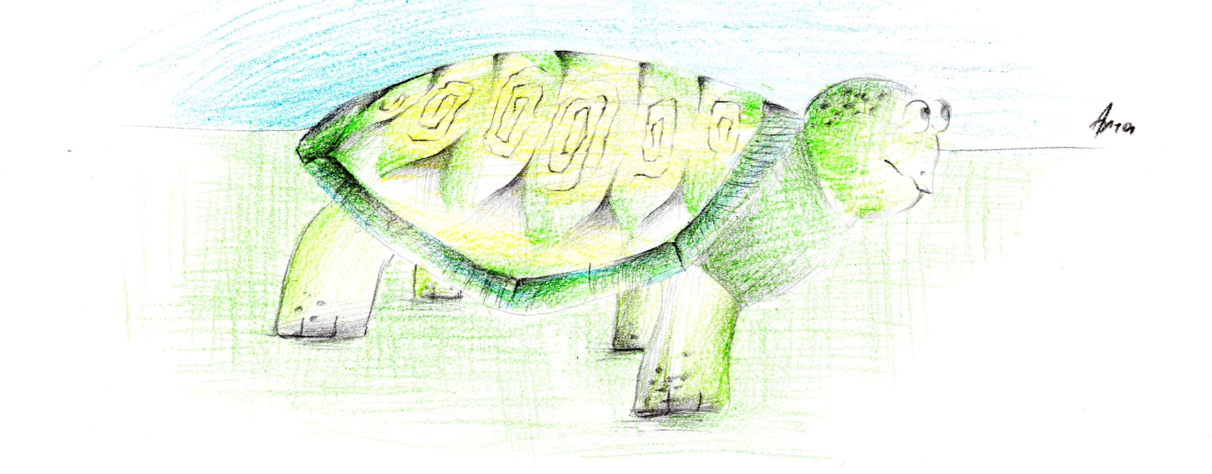
-« Et moi, je suis la tortue, je suis très forte avec ma carapace qui me protège ».

Slide 4
-« Je cours plus vite que toi » dit le lièvre.
-« Je suis plus forte que toi » dit la tortue.
-« On fait la course jusqu’ au sommet de la colline ? » propose le lièvre.
-« D’accord ! » dit la tortue.

Slide 5
Le lièvre se dit : «Je suis plus fort qu’elle. Je vais me reposer un peu au pied de cet arbre ! »

Slide 6
La tortue pense : « Écoute-le comme il ronfle ! »
La tortue arrive la première au sommet de la colline et bat le lièvre.

Slide 7
Cette fable montre que souvent le travail l’emporte sur les dons naturels!

Slide 8
verbes
Courir/Présent/Indicatif
Je cours
Tu cours
Il/elle/on court
Nous courons
Vous courez
Ils/elles courent
Battre/Présent/Indicatif
Je bats
Tu bats
Il/elle/on bat
Nous battons
Vous battez
Ils/elles battent

